Slide 1

Financování českého rozhlasu

Slide 2
služby, které Český rozhlas poskytuje
Český rozhlas má ve svém portfoliu celkem 25 rozhlasových stanic
4 celoplošné
14 regionálních
Vysílá v DAB+ a provozuje speciální digitální stanice
Zpravodajský portál iROZHLAS.cz a audioportál mujRozhlas.cz
Vysílá do zahraničí v šesti jazycích
ČRo poskytuje nezávislou a důvěryhodnou službu pro všechny skupiny obyvatel. Význam této služby narůstá v krizových situacích (COVID, válka na Ukrajině, růst cen energií, potravin atd.) ČRo napomáhá rozvíjení kulturní identity obyvatel ČR včetně příslušníků národnostních nebo etnických menšin a vyrábí a vysílá pořady, které jiní provozovatelé v ČR nevysílají, zejména umělecké, dramatické, vzdělávací pořady a pořady pro děti a mládež. Dále pak plní inovační roli v oblastech vysílacích technologií a služeb.

Slide 3
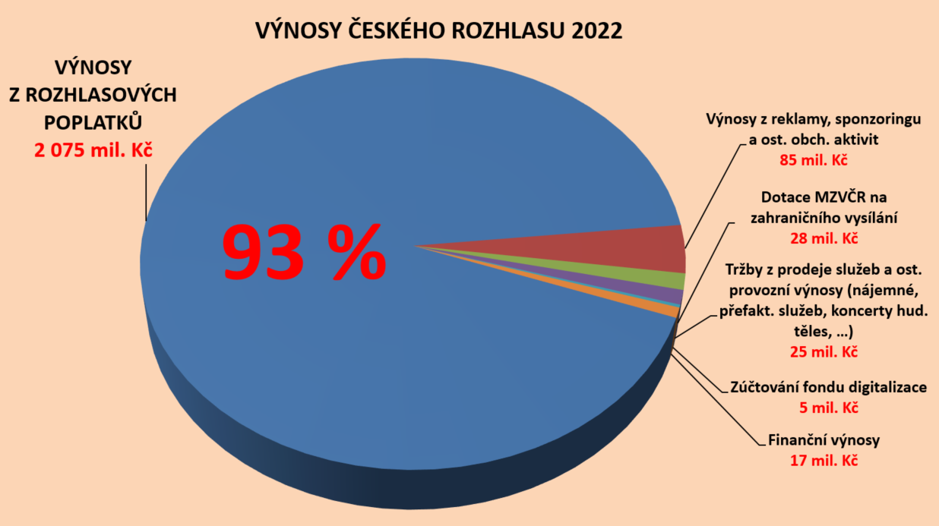
Současná finanční situace Českého rozhlasu
Notes:
Výnosy z rozhlasových poplatků jsou HLAVNÍM ZDROJEM FINANCOVÁNÍ Českého rozhlasu – tvoří 93 % jeho příjmů
Ostatní výnosové položky jsou marginální…

Slide 4
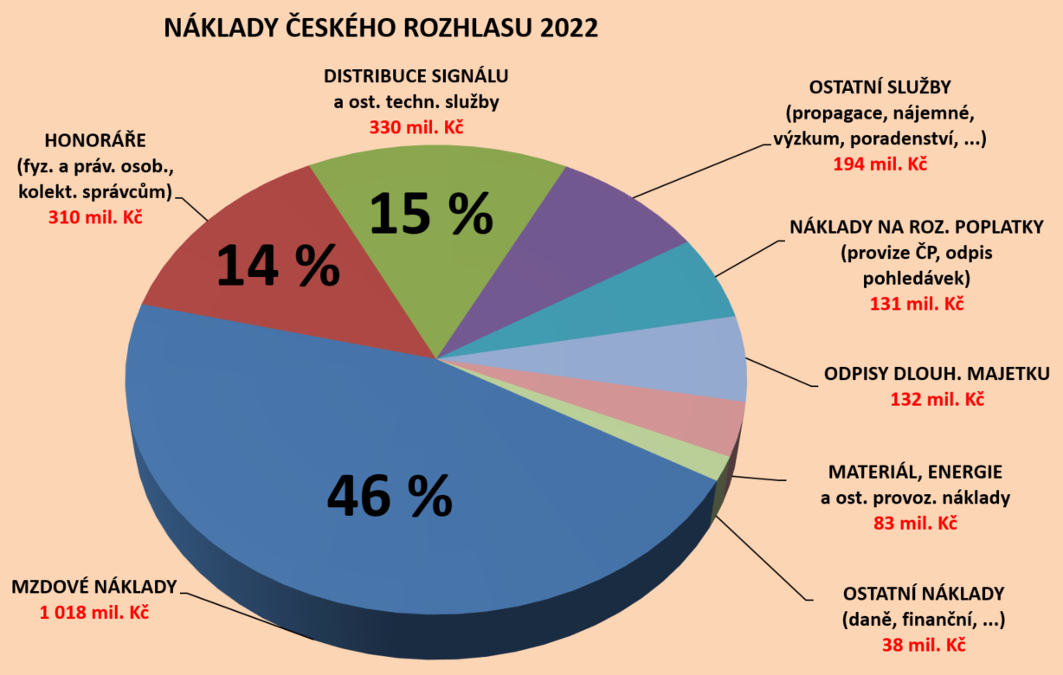
Současná finanční situace Českého rozhlasu
Notes:
75 % celkového rozpočtu tvoří:
- 46 % osobní náklady
- 15 % distribuce signálu a techn. služby (náklady na údržbu IT systémů apod.)
- 14 % honoráře vyplácené umělcům (buď přímo nebo přes autorské svazy)

Slide 5
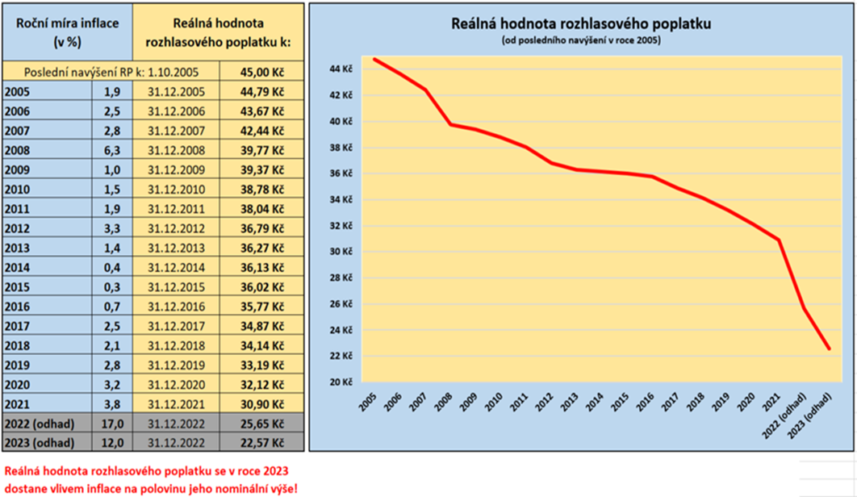
Současná finanční situace Českého rozhlasu a očekávání
Výše rozhlasového poplatku je 45,- Kč měsíčně / 540,- Kč ročně (od 1. 10. 2005 se nezměnila), přitom reálná hodnota poplatku vlivem inflace klesá a kumulativně se za období 2005 až 2022 snížila o 20 Kč na 25 Kč!
22,50 Kč

Slide 6
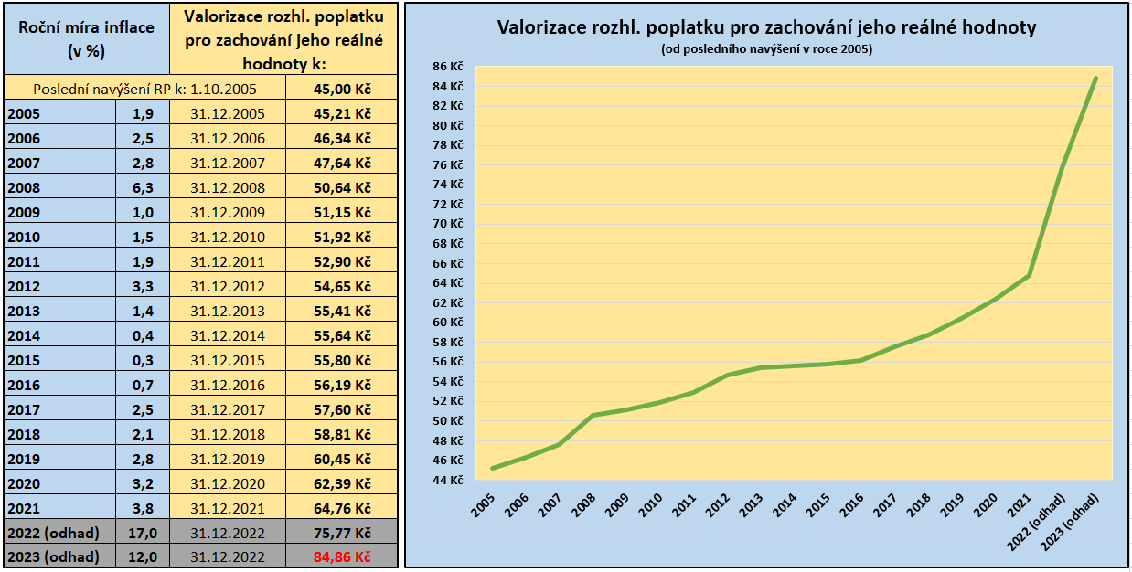
Současná finanční situace Českého rozhlasu a očekávání
Český rozhlas dlouhodobě žádá o navýšení rozhlasového poplatku alespoň o 15 Kč. Tím by došlo k částečné kompenzaci devalvace rozhlasového poplatku vyvolané úhrnnou mírou inflace od roku 2005.
85 Kč

Slide 7
Úsporná opatření Českého rozhlasu v minulých letech
V posledních letech ČRo přistoupil k rozsáhlým úsporám a opatřením zejména:
V personální oblasti
  V roce 2018 proběhla první vlna optimalizace pracovních míst (zrušeno 116 pracovních míst) a v roce 2022 druhá vlna optimalizace (zrušeno dalších 60 pracovních míst). To vše při zachování služeb ČRo.
Zvýšením efektivity vynakládání prostředků na vysílání (mj. vypnutí vysílání na středních vlnách - AM).
Český rozhlas nemá jiné možnosti kompenzace výpadku příjmů
  Reklama je striktně omezena zákonem.
  Prodeji audio pořadů brání jazyková bariéra, charakter rozhlasového trhu v ČR.

Slide 8
Další zdroje financování
Tyto zdroje financování nejsou řešením kompenzace výpadku příjmů.
Uvedené aktivity by přinesly ČRo dodatečné zdroje pouze v řádech jednotek milionů korun.
Komerční aktivity
  Prodej reklamy a sponzoringu (v současné době téměř na maximu)
  Prodej obsahu (zisk v řádech jednotek milionů)
  Prodej reklamy v on-line prostředí (zisk v řádech jednotek milionů)
Využití grantů a dotací (omezené využití)
  Dotační programy z fondů EU
  Granty a dotace lokální (MK, municipality)

Slide 9
Pokud do dvou let nedojde ke zvýšení rozhlasového poplatku
Český rozhlas bude nucen omezit služby, které poskytuje veřejnosti.
Výpadek v příjmech se výrazně dotkne kvality programu, vysílání i dalších činností, které ČRo jako médium veřejné služby zajišťuje.
Omezení vysílání – slučování vysílání, případně rušení stanic
Omezení výroby a vývoje nových pořadů
Výrazné omezení činnosti Symfonického orchestru Českého rozhlasu
Další nutnost snižování počtu pracovních míst
Omezení služeb pro posluchače v on-line prostředí
Zastavení rozvoje digitalizace
Výrazné omezení všech investic a zastavení rozvojových projektů
Ztráta konkurenceschopnosti na mediálním trhu

Slide 10
Dopady novely zákona poslanců ANO
Zcela chybí analýza dopadu návrhu na plnění veřejné služby stanovené zejména zákonem o ČRo, ale je zřejmé, že uvedený odhad propadu by fakticky znamenal zásadní omezení veřejné služby v oblasti rozhlasového vysílání i dalších zákonem o ČRo stanovených povinností ČRo.
Osvobození osob starších 65 let by znamenalo výpadek 1.290.998 poplatníků s dopadem do rozpočtu ČRo minus 700 mil. Kč ročně. Osvobození obyvatel v invalidním důchodu či domácností s nezaopatřenými dětmi by znamenalo výpadek v řádech dalších desítek milionů korun.
Celkem by Český rozhlas přijetím předložené novely zákona o poplatcích přišel odhadem ročně minimálně o 750 – 800 mil. Kč, což znamená výpadek ve výši 35 až 40 % celkového rozpočtu ČRo.
Destabilizace financování médií veřejné služby, administrativní, finanční a časová zátěž pro občany.
Uvedený odhad propadu by fakticky znamenal zcela zásadní omezení veřejné služby v oblasti rozhlasového vysílání i dalších zákonem o ČRo stanovených povinností ČRo.
Notes:
Nesouhlasné stanovisko k návrhu zaujalo MK i MPSV a negativní stanovisko dnes projednává i Vláda.

Slide 11
Dopady novely zákona poslanců ANO:
Snížení nákladů na výrobu a vysílání pořadů o 40 % - znamenalo by snížit počet stanic ze stávajících 25 na maximálně 15
Opuštění minimálně jedné vysílací platformy (VKV nebo DAB+)
Snížení personálních nákladů o 40 % - znamenalo by propustit cca 600 zaměstnanců ze stávajících 1.353
Snížení honorářů vyplácených autorům a výkonným umělcům
Naprosté zastavení investiční činnosti
Ukončení činnosti Symfonického orchestru ČRo
Snížení počtu pracovníků i ve zpravodajství a to včetně zrušení postů zahraničních zpravodajů

Slide 12
Definice poplatníka
Fyzické osoby
Platba rozhlasového poplatku se týká každé domácnosti, která vlastní, drží nebo alespoň 1 měsíc užívá rozhlasový přijímač.
Kdo poplatky platit nemusí?
  Zdravotně znevýhodnění občané
  Sociálně znevýhodnění občané
  Cizinci
Podnikatelské subjekty
Právnická osoba nebo fyzická osoba podnikající, která vlastní, drží nebo ke svému podnikání alespoň 1 měsíc využívá rozhlasový přijímač (například v provozovně), má ze zákona povinnost platit rozhlasové poplatky (za každý rozhlasový přijímač).
Kdo poplatky platit nemusí?
  Školy či zastupitelské úřady
  Provozovatelé rozhlasového vysílání
Notes:
Kdo nemusí platit – fyzické osoby:
Zdravotně znevýhodnění občané
Lidé, kteří jsou zcela (nebo prakticky) nevidomí, a lidé, kteří jsou oboustranně (nebo prakticky) neslyšící, rozhlasové poplatky platit nemusí, jestliže žijí osaměle.
2. Sociálně znevýhodnění občané
Žijete sami a Váš příjem nepřesahuje 2,15násobek životního minima? Od chvíle, kdy tuto skutečnost doložíte čestným prohlášením, budete na šest měsíců od platby poplatku osvobozeni.
Pokud žijete v domácnosti, v níž je součet čistých příjmů všech členů za kalendářní čtvrtletí nižší než 2,15násobek životního minima, poplatky platit nemusíte. Po doložení svých příjmů čestným prohlášením získáte osvobození od platby na následujících šest měsíců.
3. Cizinci
Cizinci, kteří nemají trvalý nebo dlouhodobý pobyt na území České republiky, a žijí buď sami, nebo v domácnosti s dalšími cizinci, rozhlasové poplatky platit nemusí.

Slide 13
Definice rozhlasového přijímače
Rozhlasový přijímač
  Rádio analogové/digitální
  Televizní či multimediální přijímač
  Počítač/NTB s s VKV/FM nebo DVB-T/T2/C tunerem
  Sdružená a vestavná elektronika (kombinovaná s rozhlasovým přijímačem)
Rozhlasový přijímač není
  Osobní počítač bez VKV/FM nebo DVB-T/T2/C tuneru
  Mobilní telefon
  Tablet
  Některý z prvků počítačových sítí: router (směrovač), switch (přepínač), hub (rozbočovač), modem ISDN/xDSL/LTE
Notes:
!!! Podle nařízení EU musí mít nyní každý nový automobil zabudované DAB rádio. !!!

Slide 14
Možnosti rychlých krátkodobých řešení
Jednorázové navýšení poplatku o 15 Kč na 60 Kč měsíčně
Ostatní parametry – skupiny osvobozené od placení poplatku – zůstávají nezměněny.
    Znamenalo by pro ČRo zvýšení ročních výnosů o 690 mil Kč
Poplatníkem bude každá domácnost bez ohledu na vlastnictví přijímače
  Ostatní parametry – skupiny osvobozené od placení poplatku – zůstávají nezměněny.
    Odhadovaný přírůstek by byl odhadem 300 tisíc domácností
    Znamenalo by pro ČRo zvýšení ročních výnosů o 162 mil Kč
Přístup do registru motorových vozidel
    Za předpokladu, že každé vozidlo je vybaveno rozhlasovým přijímačem

Slide 15
DĚKUJI ZA POZORNOST

